Slide 1





Notes:
Hej och välkommen till Ekonomipejl!
Ekonomipejl är en utbildning kring vardagsekonomi för unga som Nordea står bakom. Du vet väl att det i konceptet Ekonomipejl ingår att du kan boka ett kostnadsfritt besök till din klass av en anställd och särskilt utbildad inspiratör från Nordea? Boka besök gör du på www.nordea.se/ekonomipejl. Här kan du även läsa mer om Ekonomipejl och få mer inspiration i en särskild lärarinstruktion, ta del av små filmer med mera.
Denna presentation du nu har öppnat är tänkt att använda som ett stöd för din introduktion av Ekonomipejl i din klass innan ni får besök av inspiratören.
Presentationen syftar till att väcka elevernas tankar kring vardagsekonomi, få igång diskussioner och inventera föreställningar samt undersöka om det är några frågor som är speciellt intressanta för just dina elever. I detta skedet handlar det inte om att ge alla svar utan mer om att eleverna ska börja ställa frågor. Genom att du sedan har en kort dialog med den inspiratör som kommer till din klass kan sedan hen redan innan besöket planera hur djupt hen ska gå i sin presentation och diskussion med eleverna.
För varje bild finns ett antal stödanteckningar här i kommentarsfältet. De gör på inget sätt anspråk att vara fullständiga utan ska just ses som ett stöd till dig som pedagog.
Berätta att ni i klassen under en tid ska arbeta med vardagsekonomi och få ett besök av en inspiratör från Nordea. Utbildningen kallas Ekonomipejl och eleverna kan redan nu gå in på www.nordea.se/ekonomipejl för att där också se ett antal små filmer om vardagsekonomi.

Slide 2
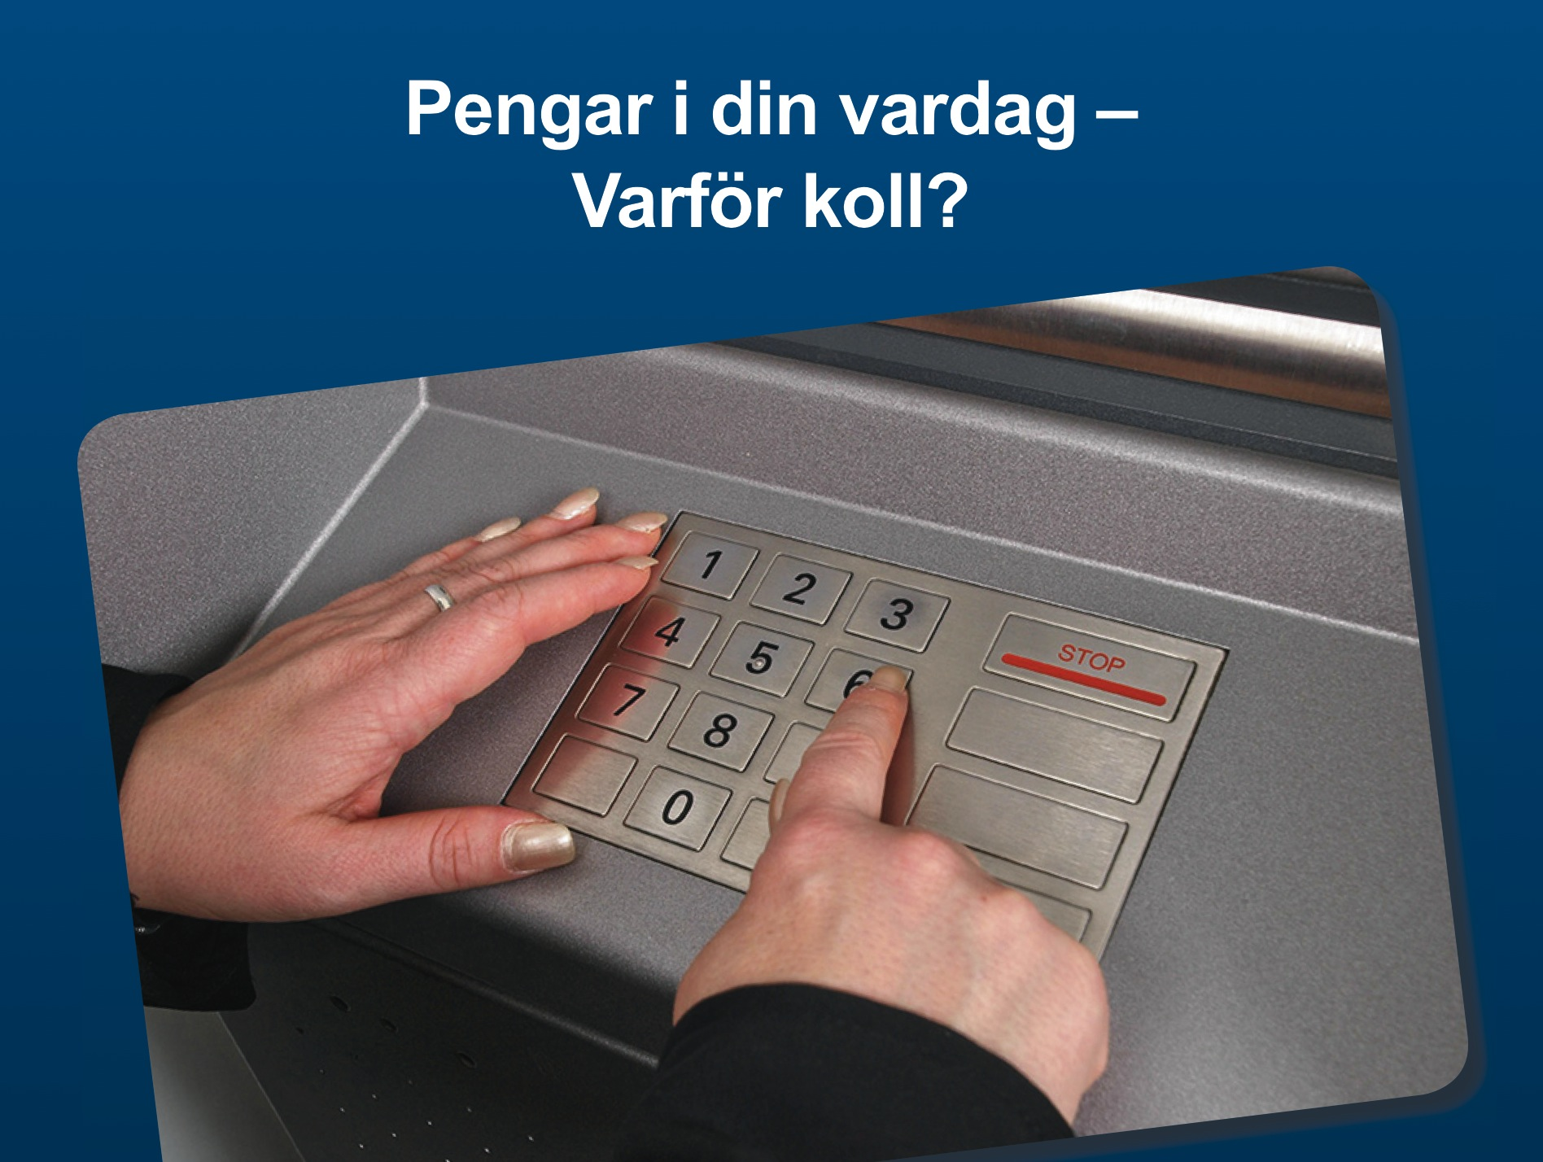



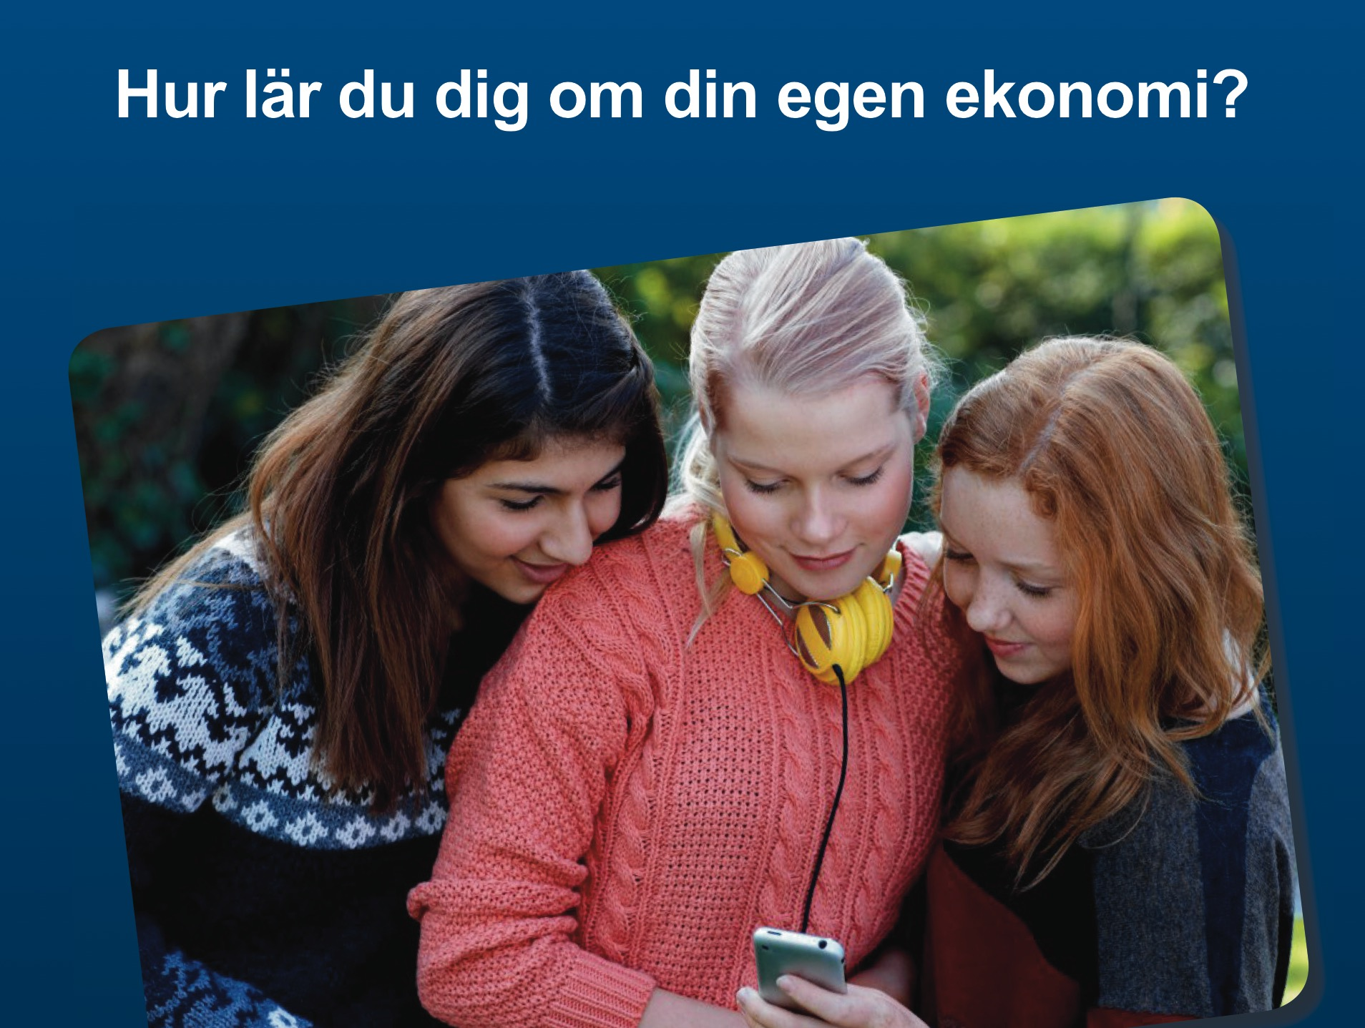
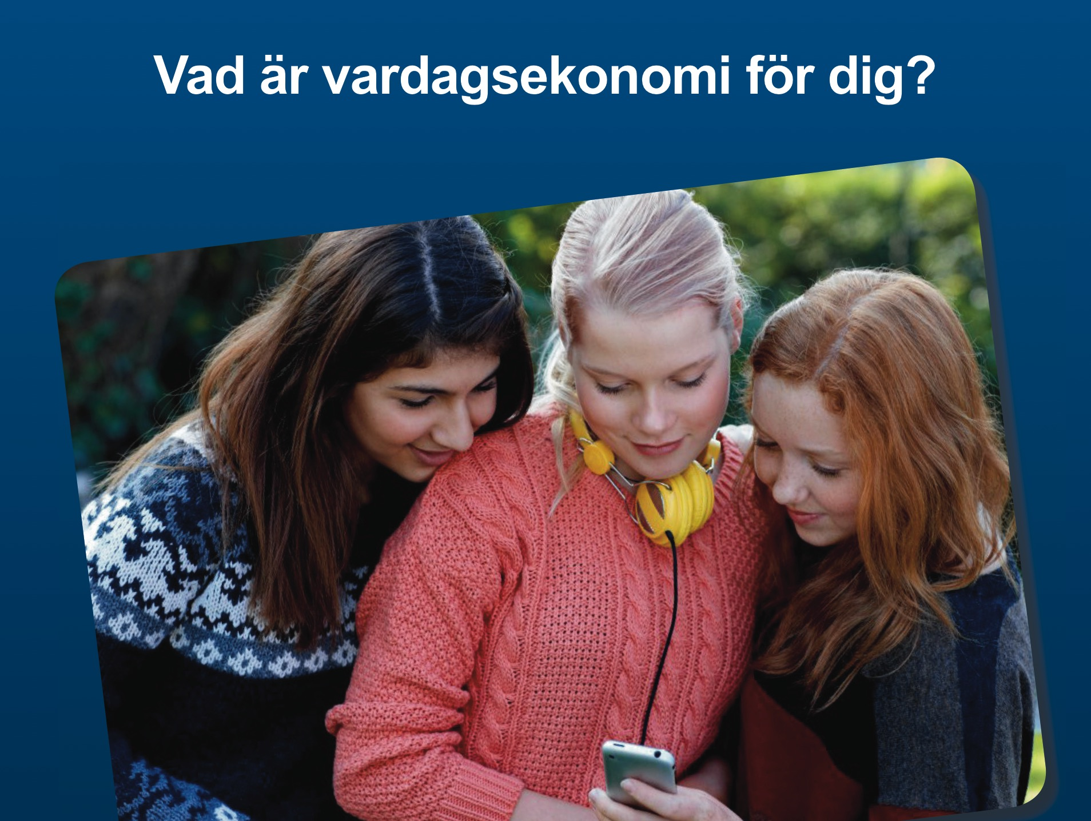
Notes:
Vad tänker eleverna på när de hör ordet vardagsekonomi?
Gå igenom detta på det sätt du finner lämpligast. Här följer några exempel som brukar vara omtyckta:
Skriv upp det som eleverna tänker på tavlan utan att direkt bemöta påståendena. Ta en bild på alla orden skriv ut bilden och lägg den i en slutet kuvert. När ni sedan arbetat er igenom hela Ekonomipejl gör om denna inventeringsövning igen, fotografera och jämför elevernas föreställningar om vardagsekonomi innan och efter Ekonomipejl. Ser bilderna olika ut? Diskutera resultatet.
Låt eleverna först enskilt och sedan i grupp diskutera frågan.
Låt eleverna först 2 och 2 diskutera frågan och skriva ned 8 ord som beskriver och förklarar vardagsekonomi för dem. Därefter sätter du ihop 2 grupper så att man blir 4 och 4. Låt dessa grupper enas om 8 ord. Slå ihop 2 stycken 4:a grupper så du nu har 8 personer i varje grupp och låt dessa grupper enas om 8 ord. Sedan gör du på detta sätt tills ni har en helklassdiskussion.

Slide 3
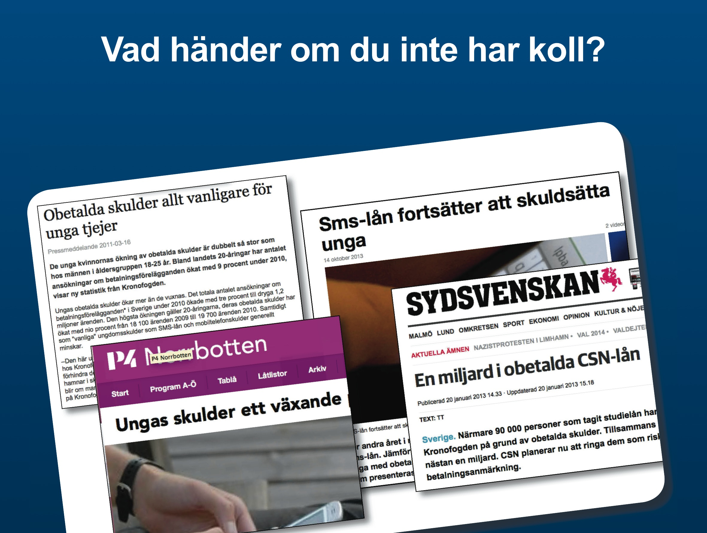
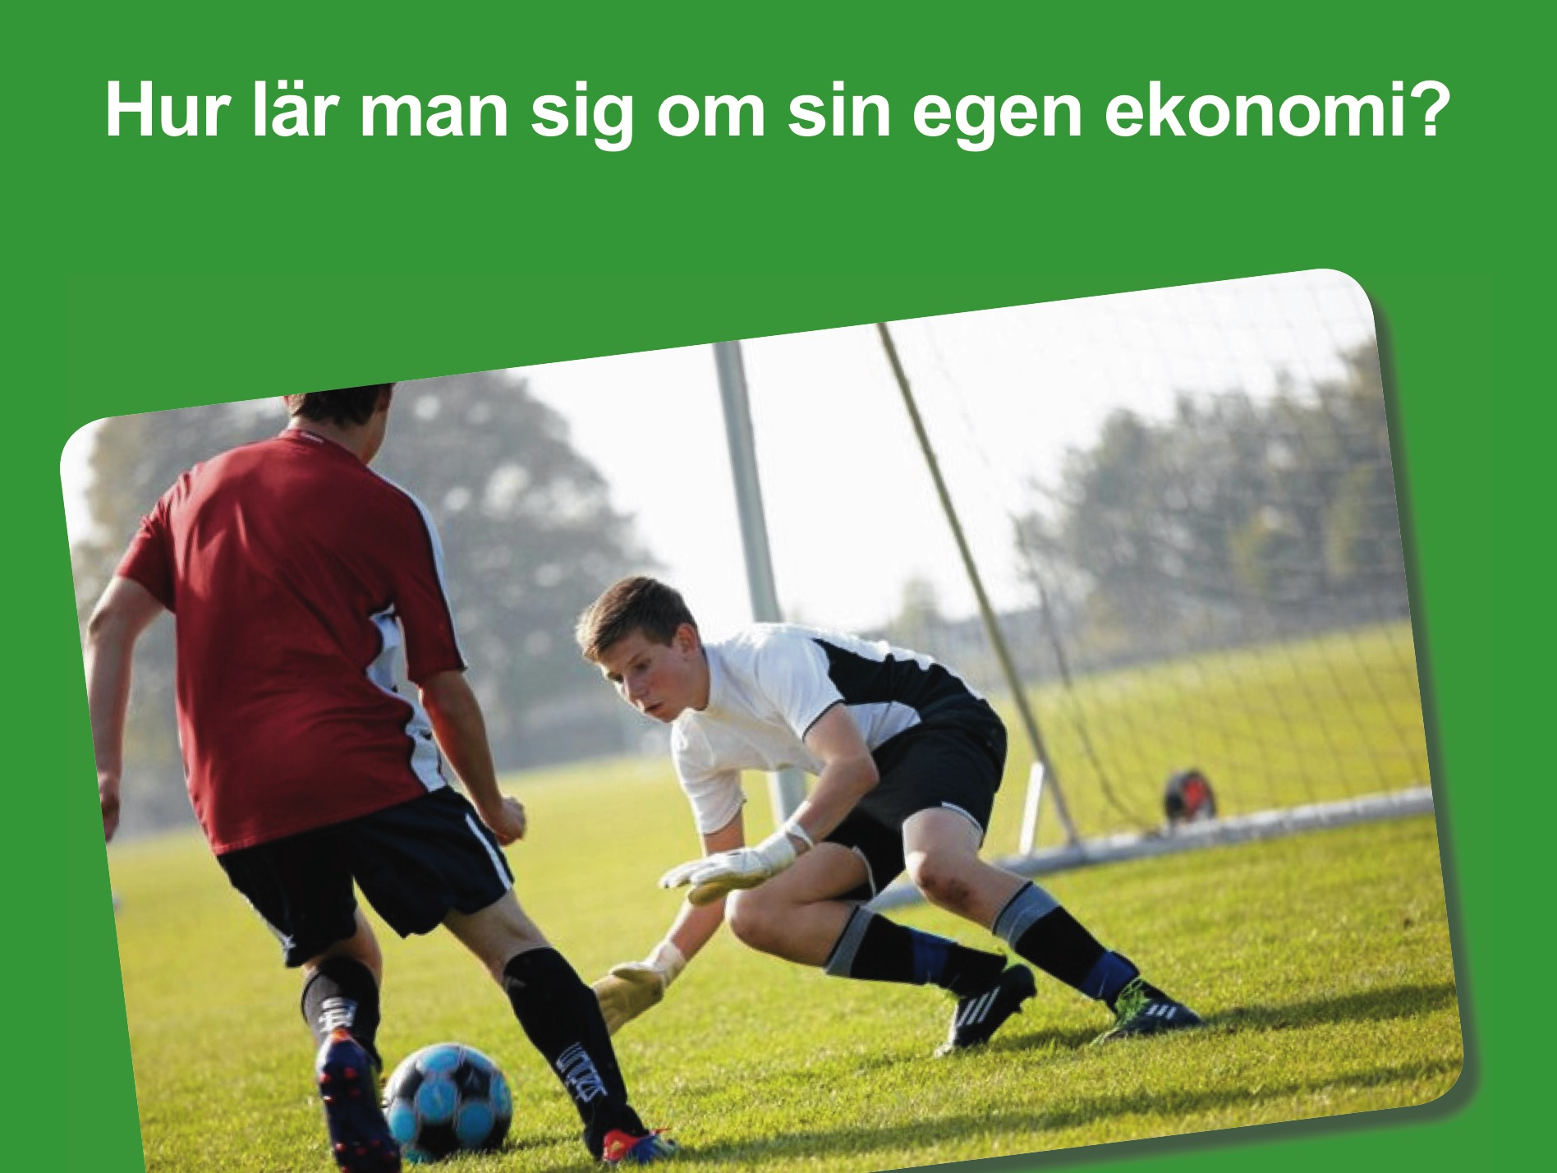
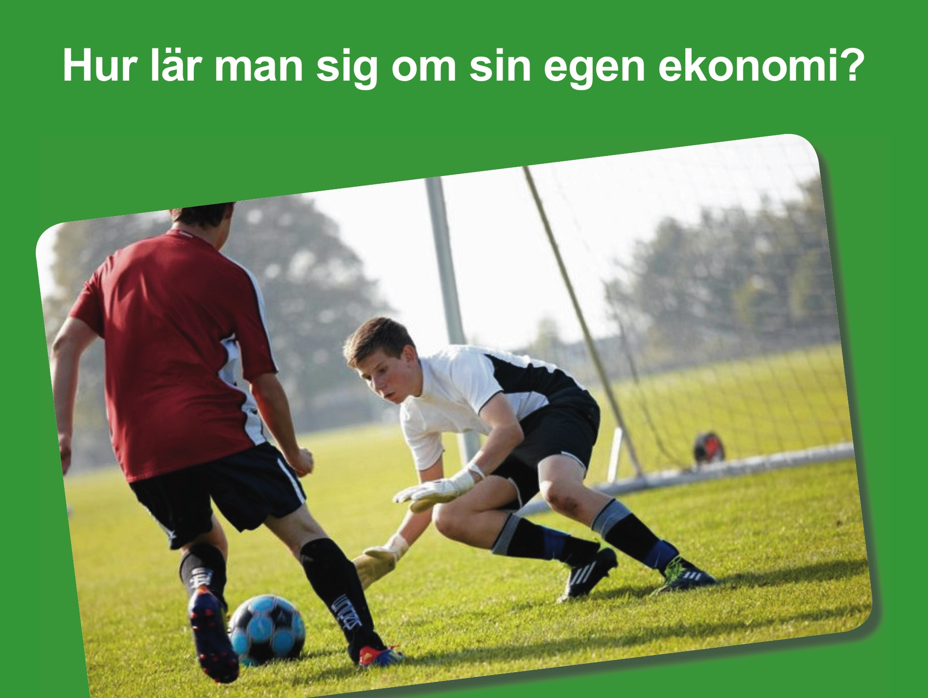
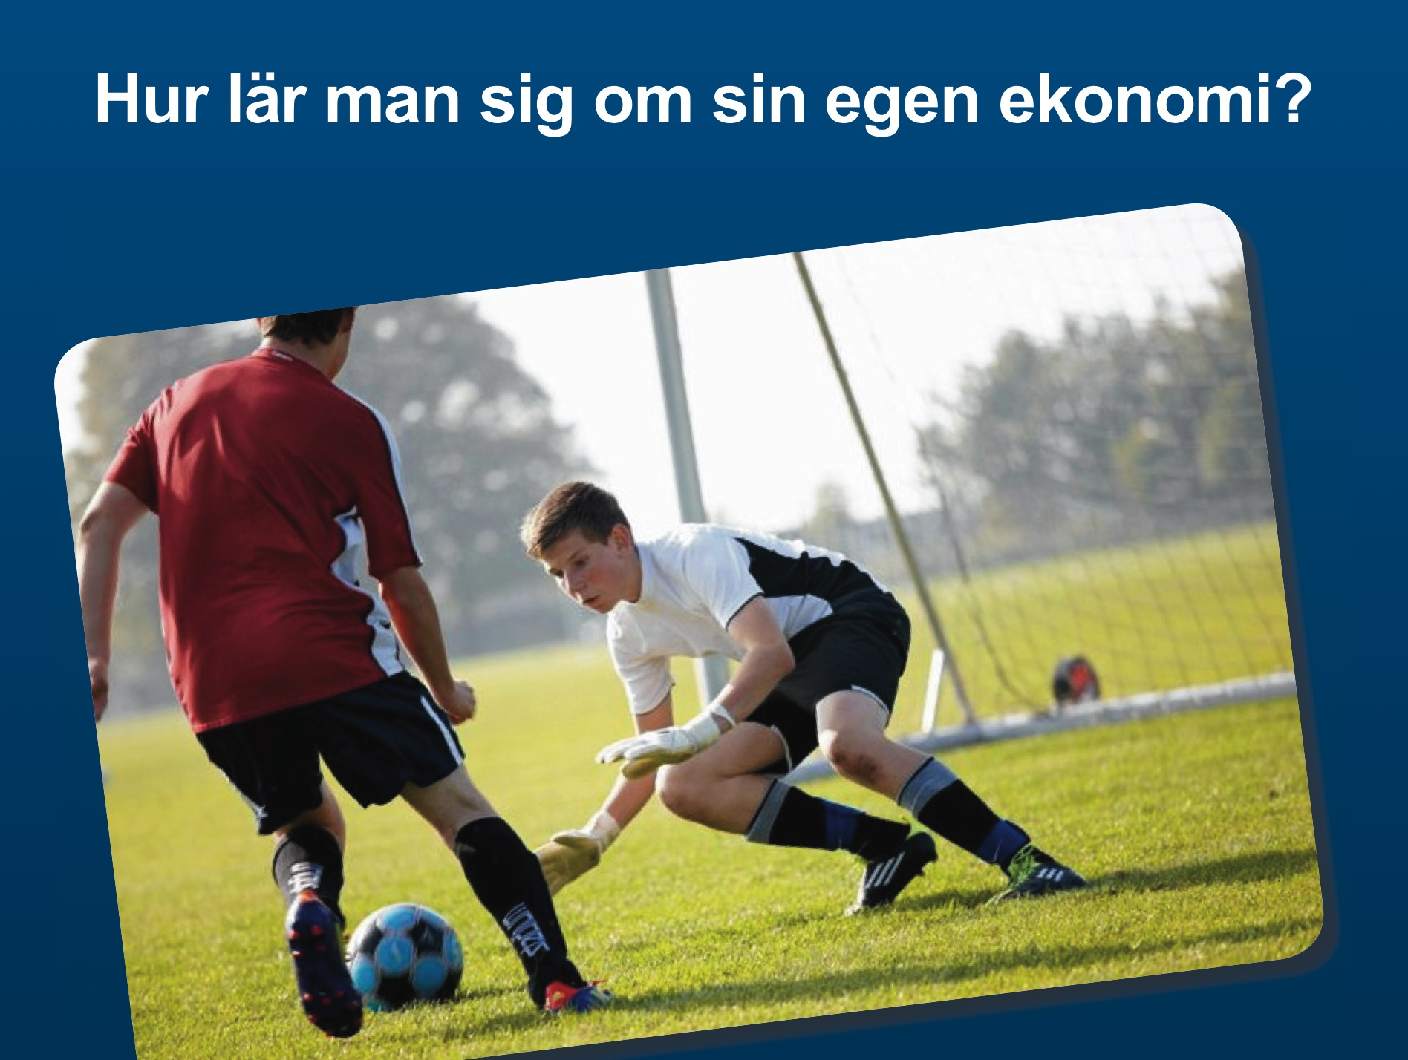
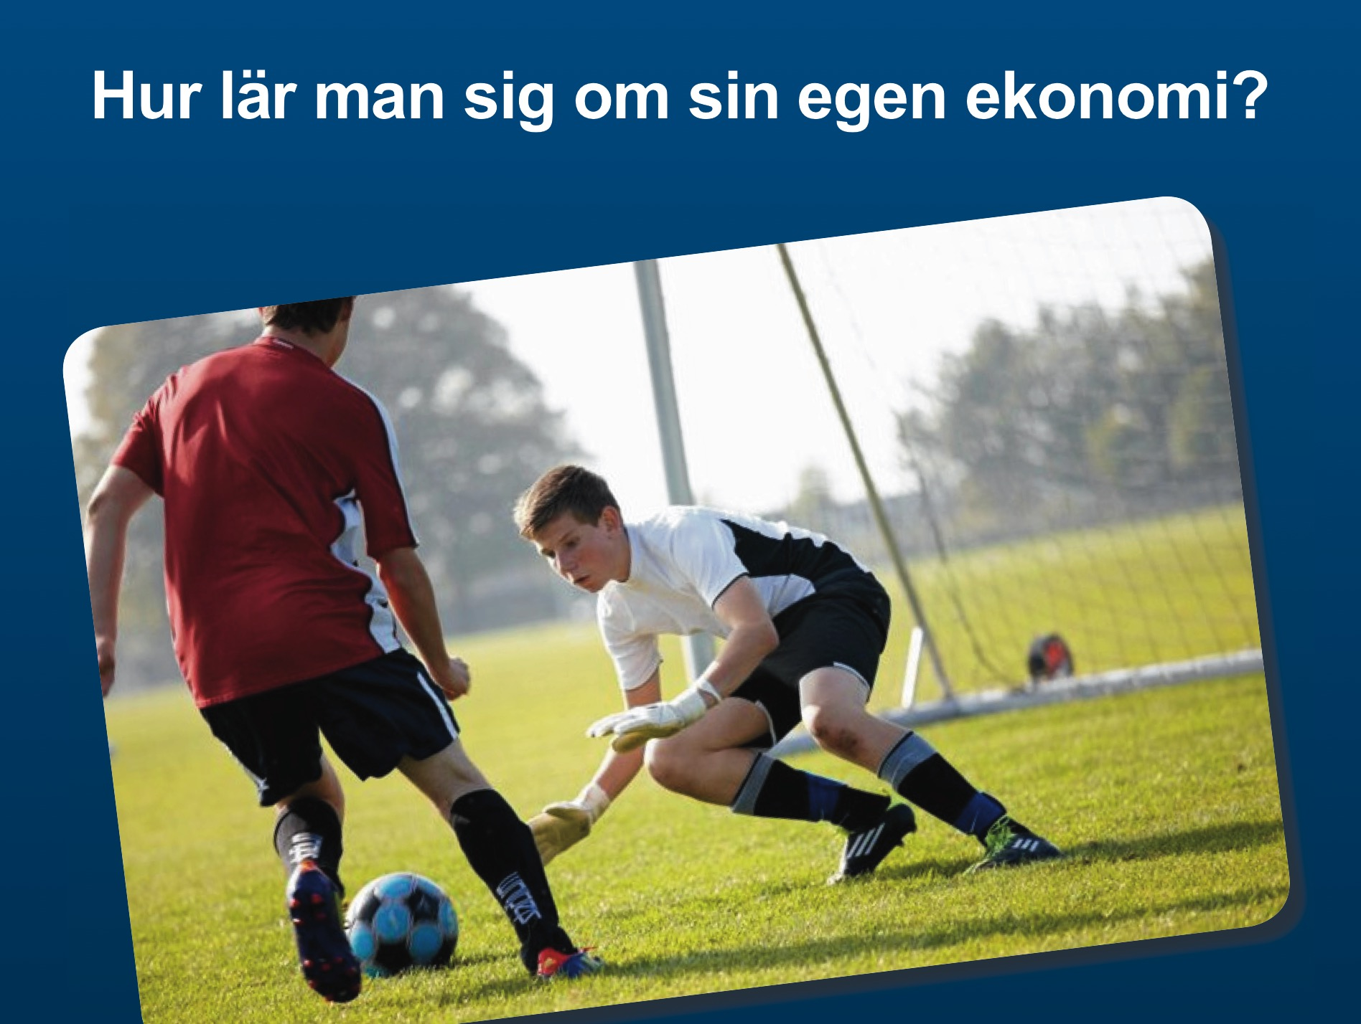

Notes:
När ni nu i klassen gemensamt kommit fram till vad vardagsekonomi betyder för er, diskutera hur man lär sig detta. Är det av sina föräldrar? Av kompisar? I skolan? Genom medier? Vad är bra och vad är mindre bra? Finns det risker med hur och vad vi lär oss om ekonomi som sedan på ett negativt sätt kan prägla vårt sätt att handskas med pengar även när vi blir vuxna?
Det finns undersökningar som är gjorda i Storbritannien som visar att föräldrar där är sämst i Europa på att lära sina barn om ekonomi och svenska föräldrar är näst sämst. Varför är det så? I Ungern t.ex. är föräldrar väldigt bra på att lära sina barn ta hand om pengar. Kan det vara så att det beror på att det generellt är svårare att få pengar att räcka till där? Det finns idag ännu ingen forskning som kan visa på tydliga förklaringar till skillnaderna.

Slide 4
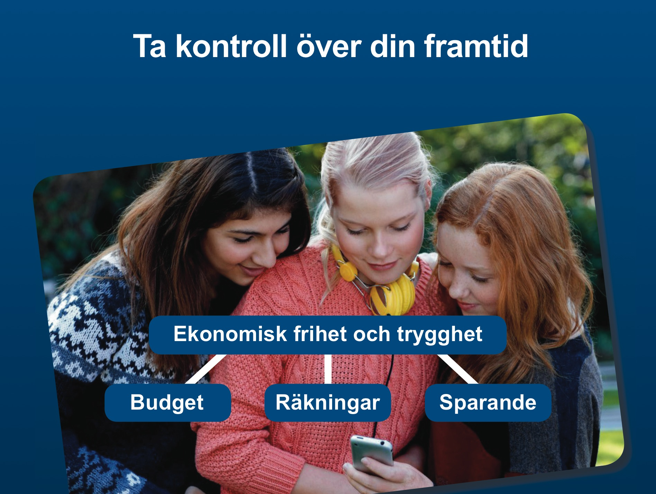

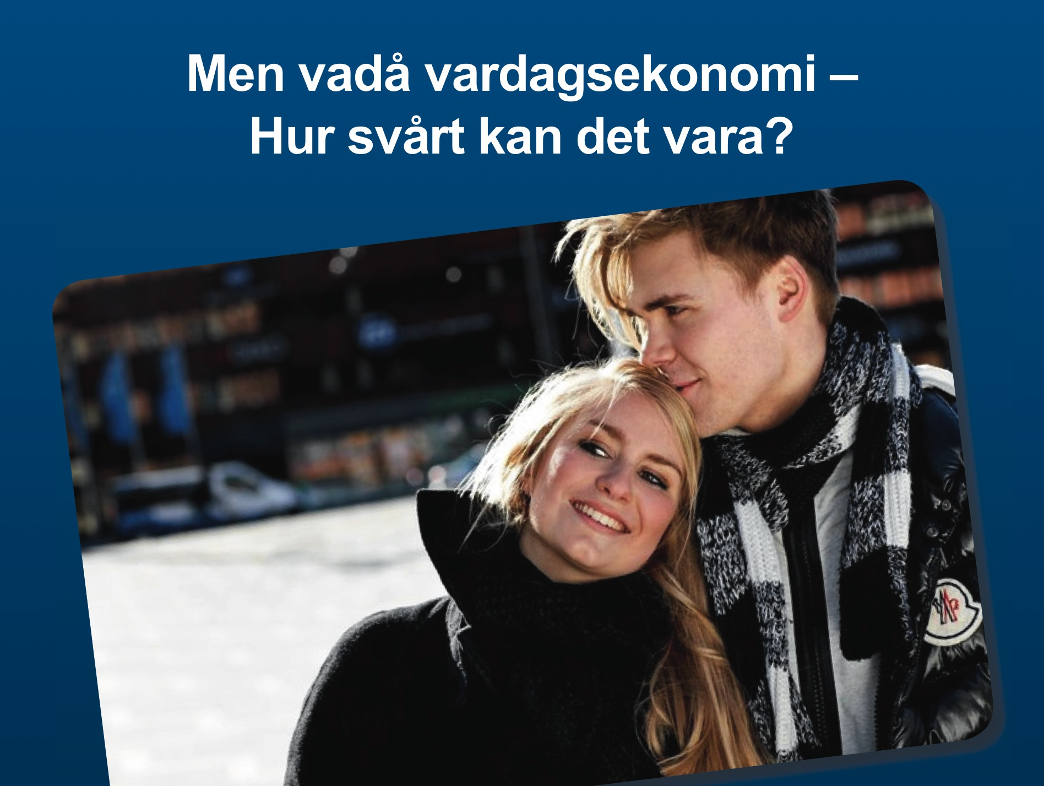
Notes:
Är det här med vardagsekonomi så svårt egentligen? Handlar det inte om inkomster, min månadspeng och utgifter under en månad och få det att gå ihop?
Diskutera igenom hur vardagsekonomin ser ut när man är:
5 år
10 år
15 år
18 år
25 år
Vilka är det stora skillnaderna? Vilka delar ingår i vardagsekonomin när man är vuxen och bor hemifrån?

Slide 5
Varför är det så viktigt att betala sina räkningar i tid?
Hur gör jag när jag ska betala en räkning?
Sms-lån är väl inte så farligt ibland – eller?
Vad kostar det egentligen att flytta hemifrån?
Plugga vidare – vad ska jag tänka på?
Hur får jag pengarna att räcka till?
Kan jag använda mina pengar smartare?
Vad gör man egentligen på banken och vad kan jag få hjälp med?
Notes:
När ni nu kommit en bit in i introduktionen och denna presentation har säkert eleverna börjat få lite frågor och funderingar, inte minst från det att man själv eller i grupp funderat över kring föregående bild.
På denna bild fylls det på med fler frågor som är vanliga bland ungdomar.
Be eleverna berätta om sina ev. frågor och låt dem därefter enskilt eller i grupp sitta en stund till och notera ned sina frågor. Det gör absolut inget om flera elever noterar samma frågor förstås.

Slide 6
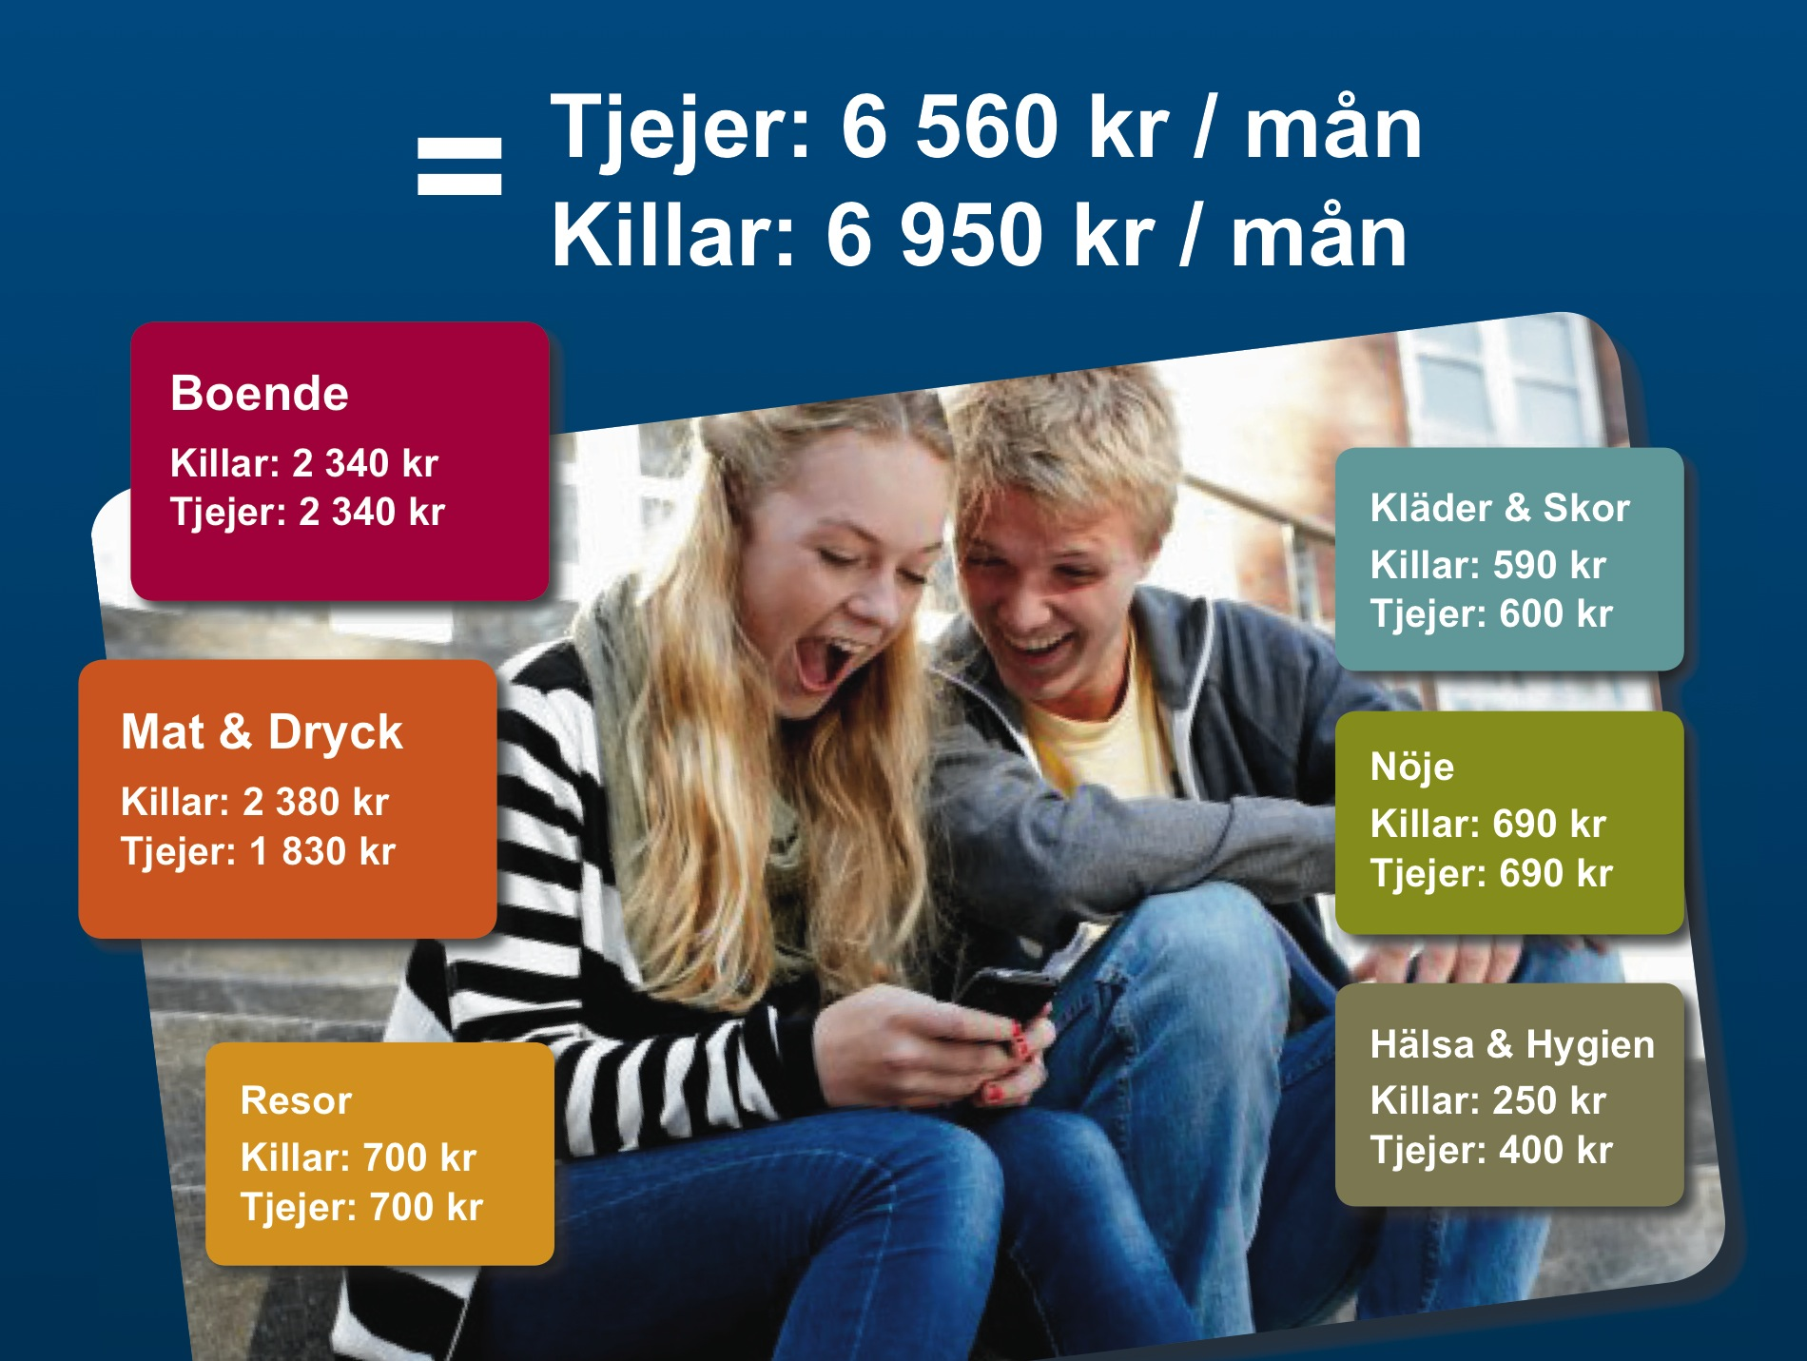

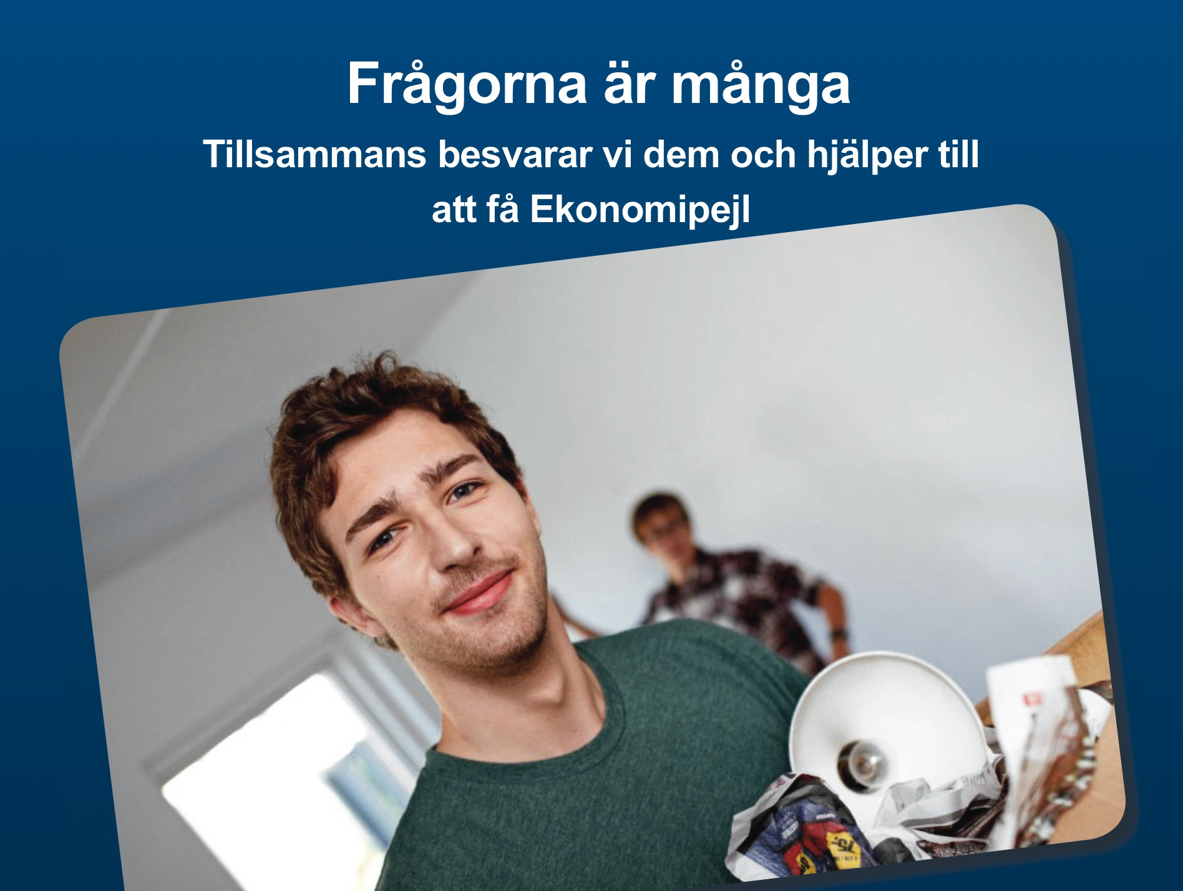
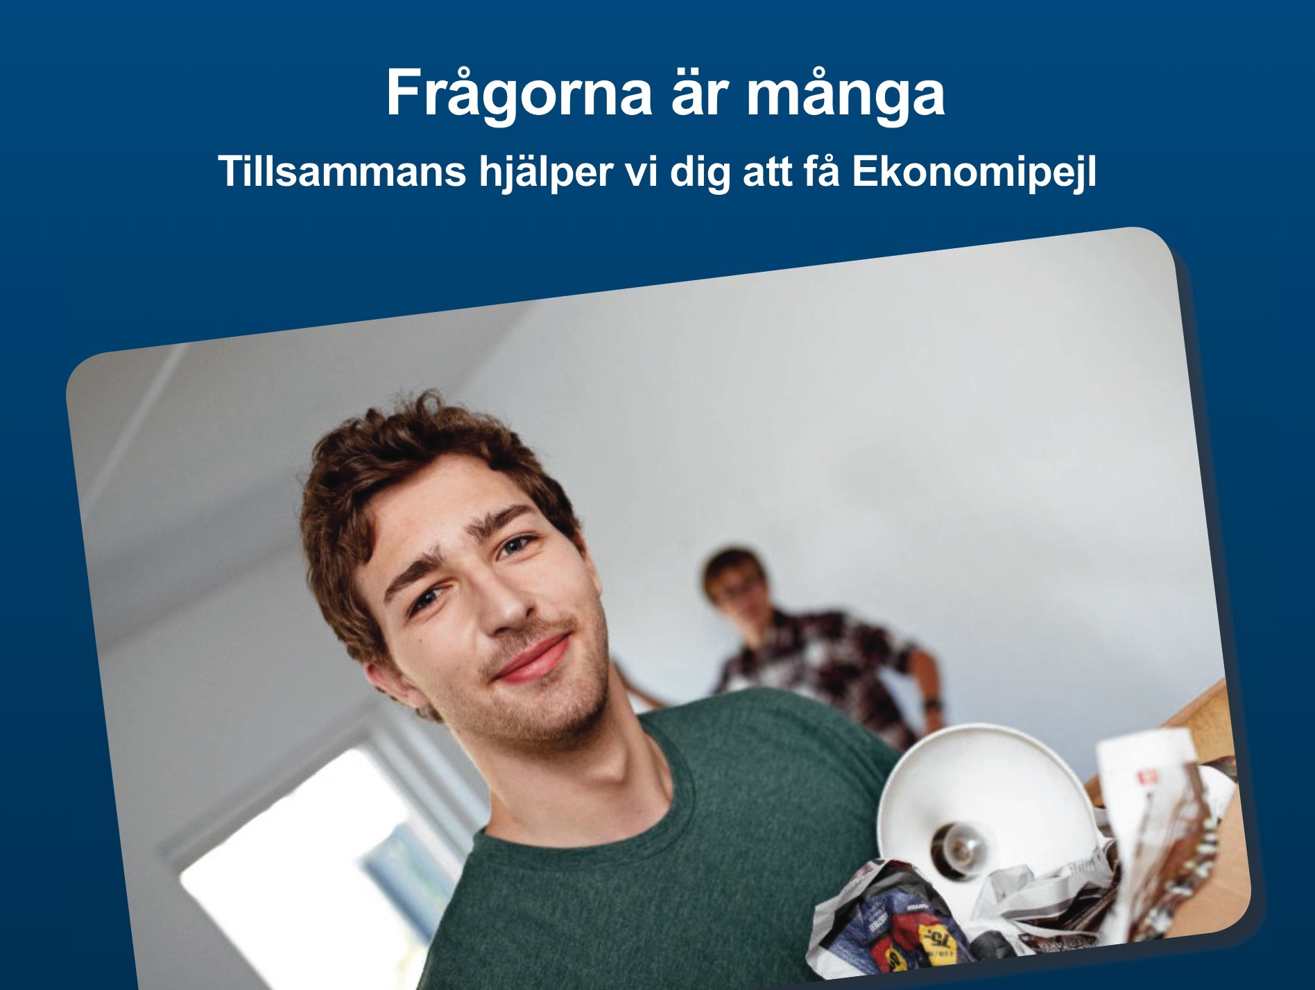


Notes:
Frågorna är eller blir många lite undan för undan. Inte minst när man kanske ska nyttja studiebidraget själv eller när man efter gymnasiet kanske ska flytta hemifrån och börja plugga, jobba eller söka jobb.
Hur ska man hantera ekonomin om man som kompisar delar på en bostad?
Är det något speciellt jag behöver tänka på gällande ekonomin om jag blir sambo?
Om jag bor hemma ett tag till efter gymnasiet så kommer säkert frågan förr eller senare kring hur man ska hjälpa till med såväl sysslor som vardagsekonomi hemma? … och även om de inte gör det kanske det är rätt att själv föra frågorna på tal?
Detta och fler frågor är sådana ni kan arbeta med kopplat till vardagsekonomi och i utbildningen Ekonomipejl.
Under det kommande besöket av inspiratören kommer mycket fokus ligga på diskussion kring de frågor eleverna känner mest angelägna. Efter besöket kan ni själva i klassen sammanfatta och fördjupa er kring de frågor och områden och på det sätt du som lärare har möjlighet till och finner lämpligt.
Till din hjälp finns också en speciellt framtagen utbildningsfolder för Ekonomipejl som du får information kring hur du får tag i på www.nordea.se/ekonomipejl

Slide 7

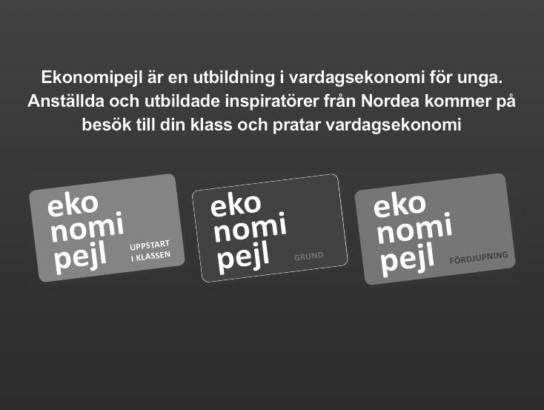
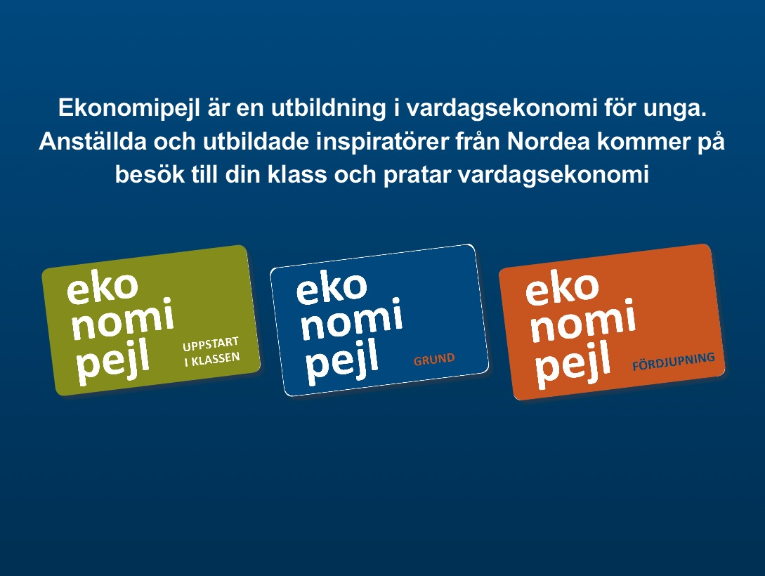


Notes:
Ekonomipejl är en utbildning eller ett utbildningskoncept i vardagsekonomi för unga som Nordea startade 2010. Kärnan i Ekonomipejl är besöket av anställda och utbildade inspiratörer från Nordea som kostnadsfritt kommer på besök till din klass och pratar vardagsekonomi.
Besöken och Ekonomipejl är mycket omtyckta och bara under år 2014 har över 17 000 elever fått besök runt om i vårt land. Besöket bokas på www.nordea.se/ekonomipejl.
Du som lärare kommer att få en lokal kontakt från Nordea där just er skolan är belägen. Skulle det vara så att Nordea inte finns i den region där er skola ligger blir ni ändå kontaktade på de kontaktuppgifter ni lämnat via anmälan och får då råd och tips på hur ni själva kan använda framtaget material.
I konceptet Ekonomipejl ingår vid sidan om besöket (med ovanstående reservation):
En introduktions PPT som du nu nyttjar
Pedagogiskt stödmaterial som går olika djupt in i ämnet för inspiratören som är framtaget och verifierat bland ett stort antal pedagoger
En lärarinstruktion
En inspirerande och sammanfattande folder
Filmer

Slide 8
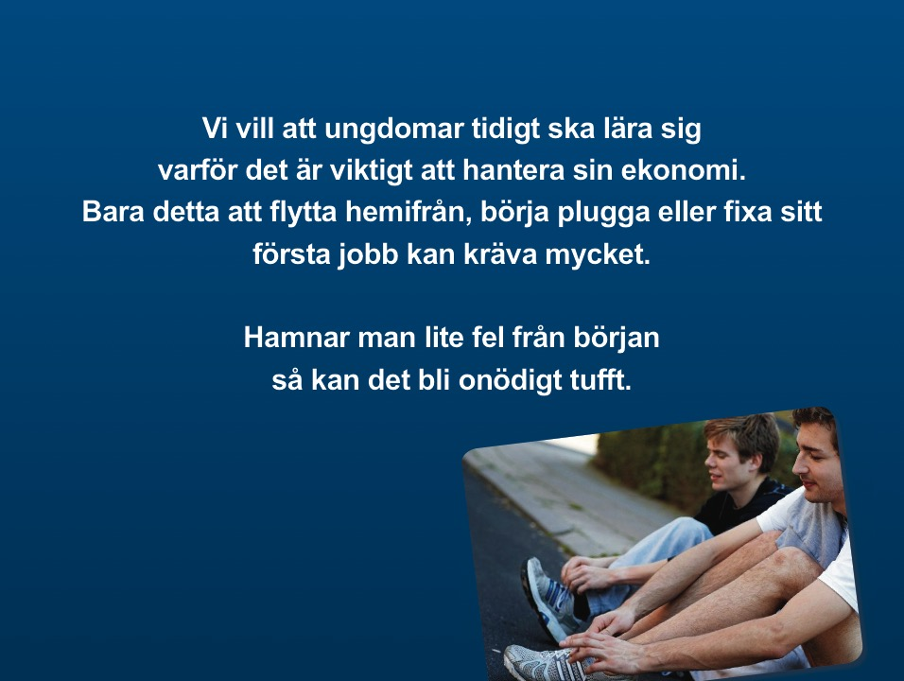
Notes:
Nordea har ett antal projekt inom ramen för sitt arbete med samhällsansvar. De flesta satsningarna riktar sig till barn och ungdomar och alla samlas under en uttalad sk. CSR-strategi (Corporate and Social Responsibility).
Ungdomar är särskilt viktiga för oss inom vårt arbete med att ta samhällsansvar.
Vi vill att ungdomar tidigt ska lära sig varför det är så viktigt att kunna hantera sin ekonomi. För att vara ung är inte alltid helt lätt - allt från att fixa första jobbet eller bostad kräver mycket. Hamnar man lite fel från början så kan det bli onödigt tufft. Idag finns t.ex. redan 40 000 ungdomar i Sverige registrerade med olika fall hos Kronofogden.
Frågorna kring ekonomi är många som ni säkert redan diskuterat i klassen nu och vi vill hjälpa till att besvara dem och ge dig som lärare stöd och inspiration i arbetet med vardagsekonomi.
Vi erbjuder sedan 2010 alla högstadie- och gymnasieskolor Ekonomipejl. Utbildningen är kostnadsfri och vi pratar inte om Nordeas produkter och tjänster utan om privatekonomi generellt. Anställda i Nordea med erfarenhet av privatekonomiska frågor kommer ut till ungdomarnas skola och anpassar utbildningen efter elevernas frågor och kunskapsnivå.
Reaktionerna på Ekonomipejl är mycket positiva. Idag har Nordea över 220 stycken specialutbildade inspiratörer ute i landet och bara under år 2014 har de tillsammans besökt 17 000 elever på 255 skolor och bokningarna av besök fortsätter att öka.

Slide 9

Notes:
Nu är det snart dags för en inspiratör att komma till vår klass. Presentera gärna hen vid namn.
Berätta om när besöket är inplanerat och hur du valt att sedan arbeta vidare med vardagsekonomi och om det är något mer du tycker eleverna ska ta med sig eller förbereda sig på inför besöket.

Slide 10
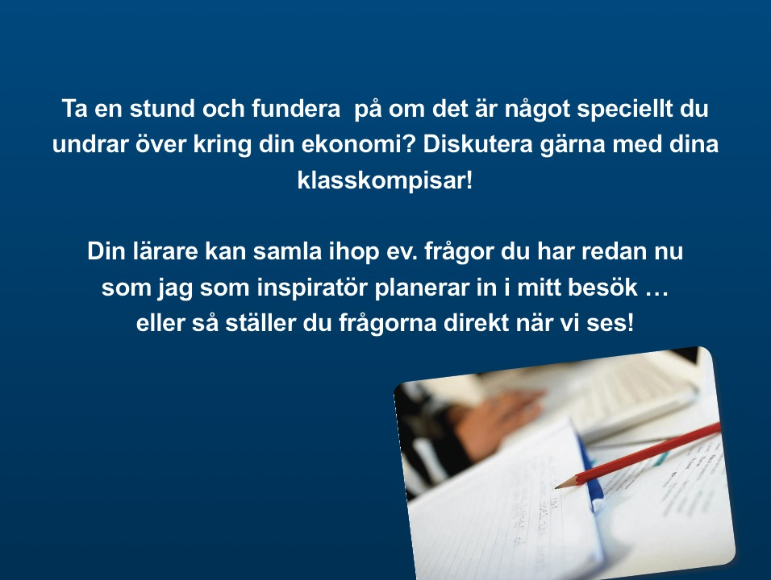
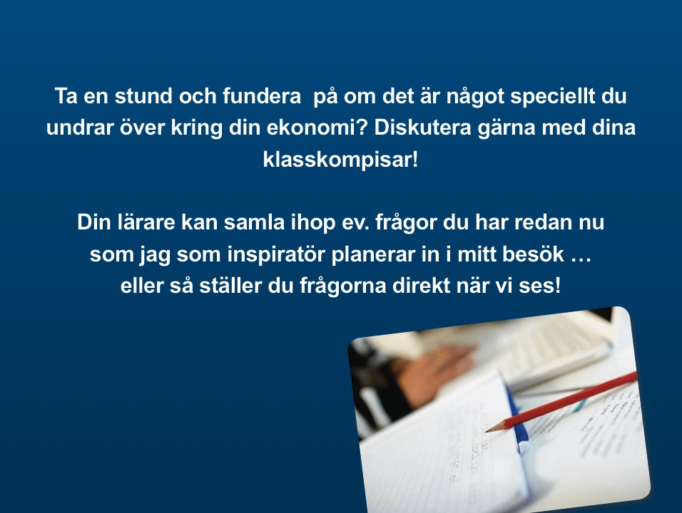
Notes:
För att göra besöket så bra som möjligt är det bra om eleverna nu ytterligare får en liten stund att precisera sina ev. kvarvarande frågor, som du sedan kan samla ihop och maila till din inspiratör. Inspiratören ”bakar” in dessa frågor i sin presentation och förbereder besöket så att just din klass får ut så mycket som möjligt av det.

Slide 11
